Slide 1
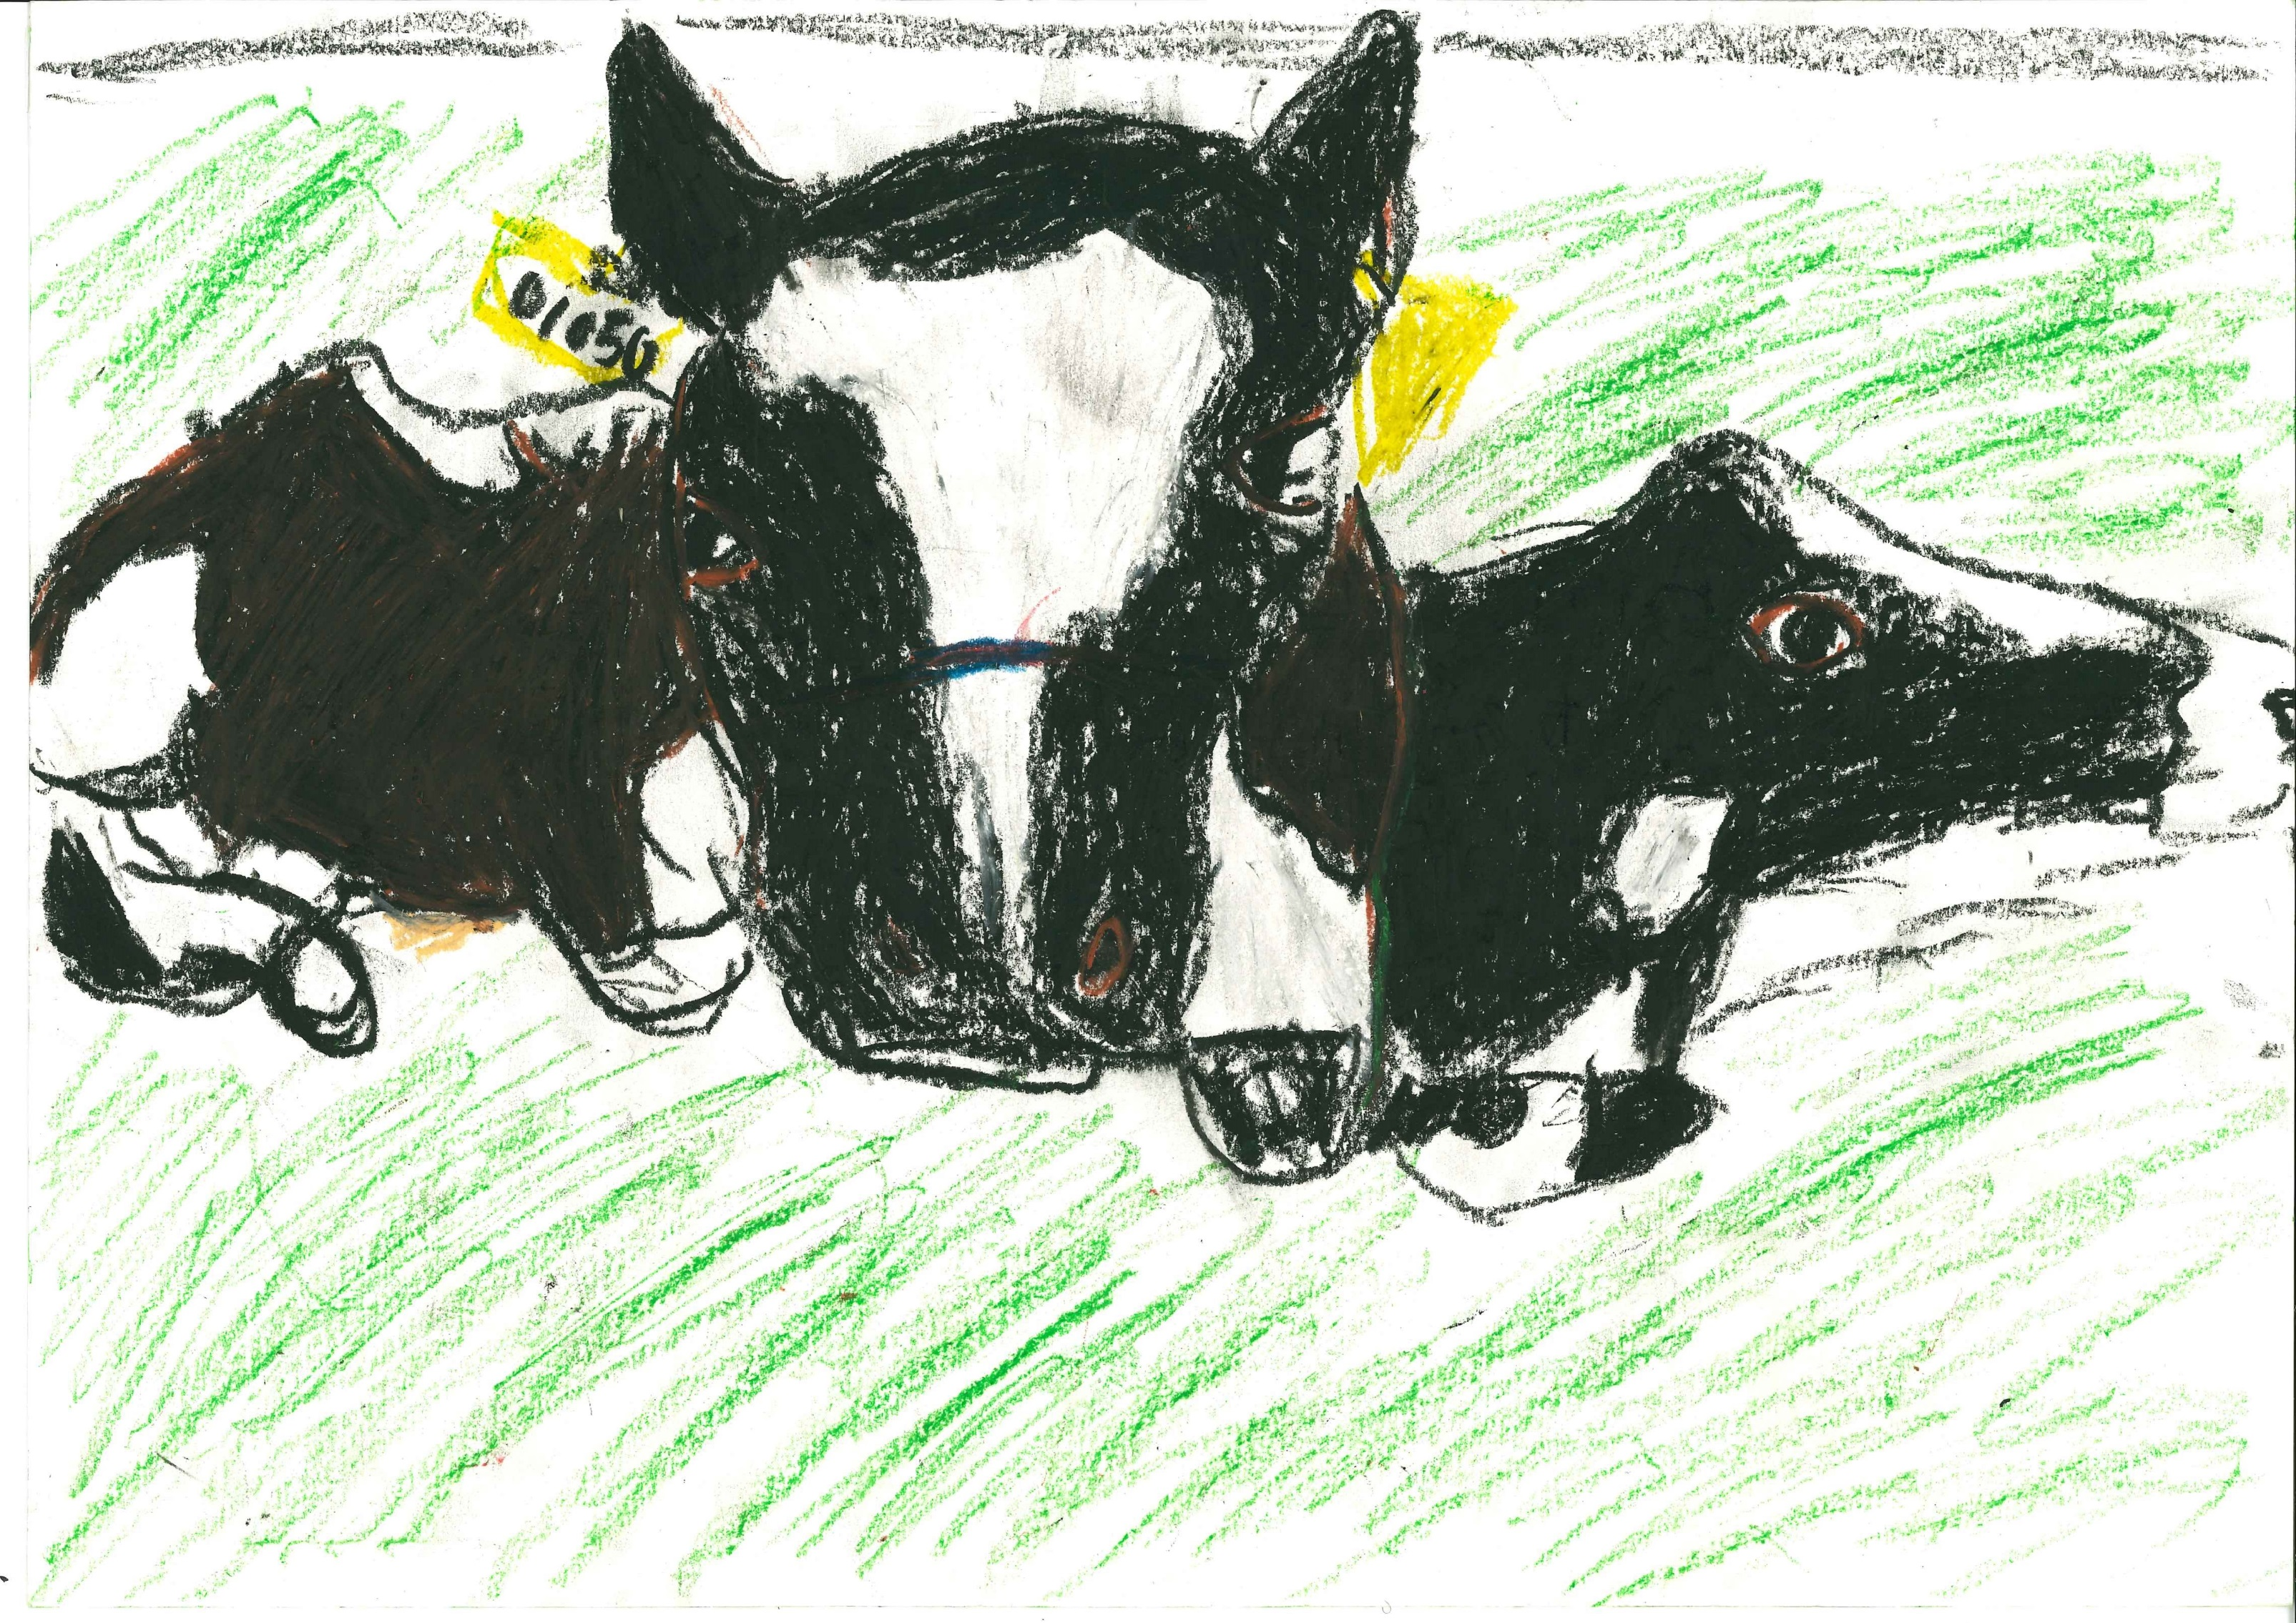
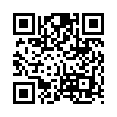
ひょうごらくのうメモ
４
2020 APR
らくのうひょうごフェスティバル絵画コンクール入賞作品
（ 淡路市 おか本 りょうたさん ３年生 ）
発行：兵庫県酪農農業協同組合
ＷＥＢ
神戸市西区伊川谷町潤和１０５８
西神文化センター３階

